Slide 1
电子技术基础
实验三
集成运放在信息运算方面的应用
工程实践中心

Slide 2
一、实验目的
加深对集成运放基本特性的理解。
学习集成运放在基本运算电路中的设计、应用及测试。

Slide 3
二、实验原理与设计方法
集成运放是高增益的直流放大器，若在运算放大器的输入端与输出端之间加上适当的反馈网络，便可以实现不同的电路功能。例如，加入线性负反馈网络，可以实现信号的放大功能以及加、减、微分、积分等模拟运算功能；加入非线性负反馈网络，可以实现乘法、除法、对数等模拟运算功能。如果加入线性或者非线性正反馈网络（或将正、负两种反馈形式同时加入），就可以构成一个振荡器产生各种不同的形态的模拟信号（如正弦波、三角波等）由运算放大器和深度负反馈网络组成的模拟运算电路如右图所示。
集成运放构成的放大电路

Slide 4
二、实验原理与设计方法
1．反相比较放大器特性的研究
如右图所示，电路的输入信号与反馈信号在反相输入端并联，同时输入端接地，所以，反相比例运算放大器是具有深度并联负反馈放大电路。
由于集成运算放大器的开环增益高，A点近似为地电位，一般称为虚地，因此，A点对地的电压u_{A}≈0。则
得
当改变R_{f}/R₁的比值，则可得到输出反相与输入电压有一定比例关系的电压值。当R_{f}=R₁时，u_{o}=-u_{I}，电路成为一个反相跟随器。

Slide 5
二、实验原理与设计方法
2．减法器（差分运算）特性的研究
右图所示，输入信号u_{I1}和u_{I2}分别加到放大器的反相输入端和同相输入端。而同相输入端的电阻R₂和R₃组成分压器，将同相输入端的信号损耗一部分，以使得放大器对u_{I1}和u_{I2}的放大倍数的绝对值相等，以便有效地抑制输入信号的共模分量。由图可列出下列方程：
减法器
如果R₁＝R₂＝R，R_{f}=R_{3，}则运算结果简化如下：

Slide 6
二、实验原理与设计方法
3．反相加法器特性研究
如右图所示，将n个模拟信号u_{I1}、……、u_{In}分别通过电阻R₁，……R_{n}加到运放的反相输入端，以便对n个输入信号电压实现代数加运算。
在反相加法器中，首先将各输入电压转换为电流，由反相端流向反馈回路电阻R_{f}，经R_{f}转换为输出电压。
反向加法器
得
如果R₁＝R₂＝...=R_{n}=R，则

Slide 7
二、实验原理与设计方法
3．反相加法器特性研究
在运算放大器具有理想特性时，各相加项的比例因子仅与外部电路的电阻有关，而与放大器本身的参数无关，选择适当的电阻值，就能得到所需的比例因子，这种加法器可以达到很高的精度和稳定性。补偿电阻R₄用来保证电路的平衡对称，其值应选为

Slide 8
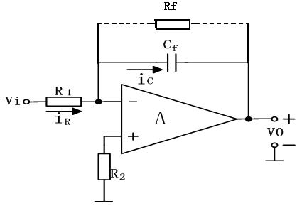
二、实验原理与设计方法
4．反相积分器特性研究
如右图所示,当输入电压为u_{i}时，在电阻R₁产生输入电流将向电容C_{f}充电；充电过程是输入电流在电容上随时间的电荷积累，而电容一端接在虚地点，另一端是积分器的输出，因此，输出电压u_{o}将反映输入信号对时间的积分过程。
反向积分器
若输入电压u_{I}为直流电压U_{I}，则
式中R₁=R₂=R,由此表明，输出电压正比于输入电压对时间的积分，其比例常数取决于反馈电路的时间常数，τ=RC_{f}，而与放大器参数无关。

Slide 9
二、实验原理与设计方法
5．单电源供电交流放大器
在仅须放大交流信号时，若用运算放大器作放大，为减少一个电源，运算放大器常常采用单电源(正电源或负电源)供电。其方法是以电阻分压方式将同相端偏置在V_{cc}/2(或负电源V_{EE}/2)附近。为了保证运算放大器两个输入端有相同的直流电压，分压电阻应取相同电阻值。右图所示为一单电源供电的反相比例放大电路。
单电源供电交流放大器

Slide 10

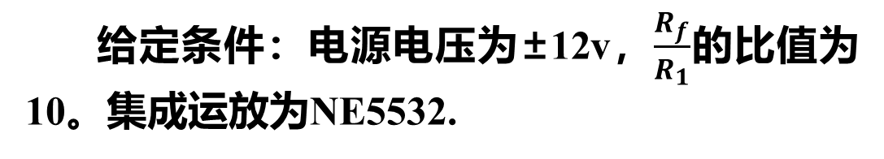

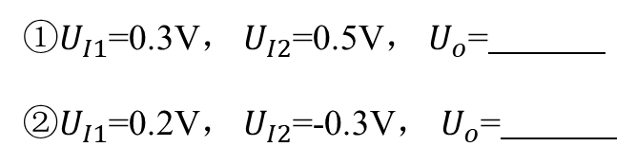
R₁＝R₂＝R，R_{f}=R₃
三 、实验内容与设计电路指标
1.设计减法运算电路
给定条件：电源电压为±12v，$\frac{R_{f}}{R_{1}}$的比值为10。集成运放为NE5532.
①$U_{I1}$=0.3V， $U_{I2}$=0.5V， $U_{o}$=
②$U_{I1}$=0.2V， $U_{I2}$=-0.3V， $U_{o}$=
减法器
2.设计反相加法运算电路
给定条件：电源电压为±12v, $\frac{R_{f}}{R_{1}}$的比值为10。
$U_{I1}$=0.2V， $U_{I2}$=-0.5V， $U_{o}$=
R₁＝R₂＝...=R_{n}=R
反向加法器

Slide 11
三 、实验内容与设计电路指标
3.设计积分运算电路
给定条件：R=10K，C_{f} =0.01μF, 给积分电路输入频率分别为100Hz、1000Hz、10KHz，幅值1V（2Vpp）的双极性方波信号,观察并记录输入、输出信号波形、幅度。
4.设计单电源供电的交流反相比例运算放大电路
给定条件:电源电压+12V，u_{i}为交流正弦信号，f=1KHz，A_{uf}= -10, u_{i}在100mVrms范围内取值。
测量静态工作点（V+、V-、V_{O} ）、A_{uf}、观察并记录工作波形。
反向积分器

Slide 12
三 、实验内容与设计电路指标
5.设计单电源供电的交流同相比例运算放大电路
给定条件:电源电压+12V，u_{i}为交流正弦信号，f=1KHz，A_{uf}=11, V_{i}在150V_{rms}范围内取值。
测量静态工作点（V₊、V₋、V_{O} ）、A_{uf}、观察并记录工作波形。
6.设计单电源供电的正直流信号运算放大电路（选做，要求学生自己搭建电路）
设计单电源供电的正直流信号的放大电路，要求输入电压+0.5～+1.5v范围内取值，直流放大倍数5倍。
测量不加正直流信号时的V₊、V₋、V_{O}值。
测量A_{uf}。

Slide 13
四、实验仪器
直流稳压电流 1台
函数信号发生器 1台
双踪示波器 1台
晶体管毫伏表 1台
万用表 1台

Slide 14
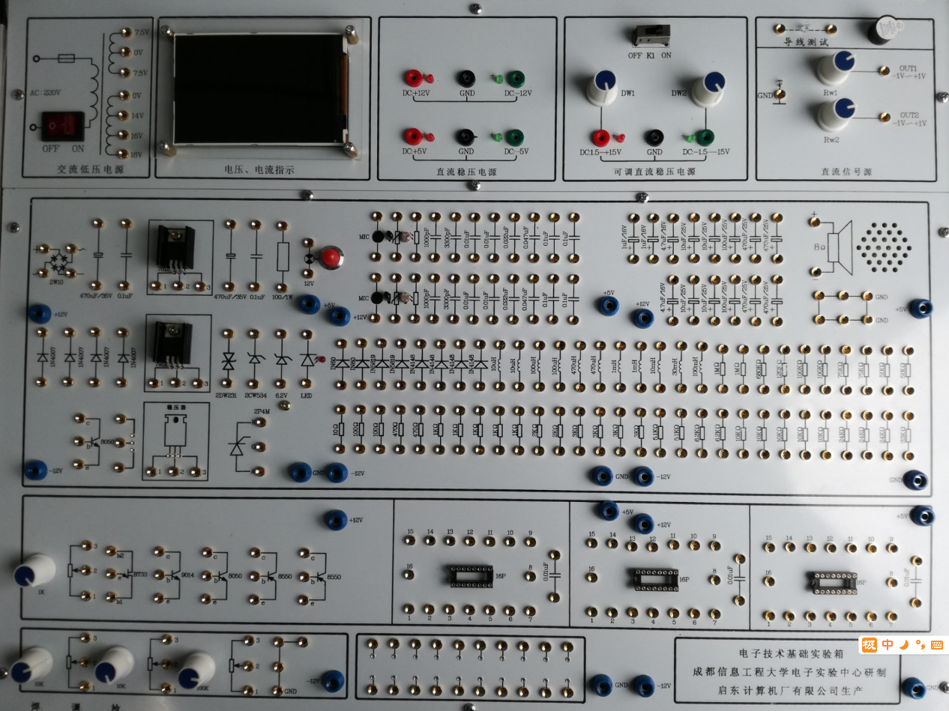
四、实验仪器
实验箱底板

Slide 15
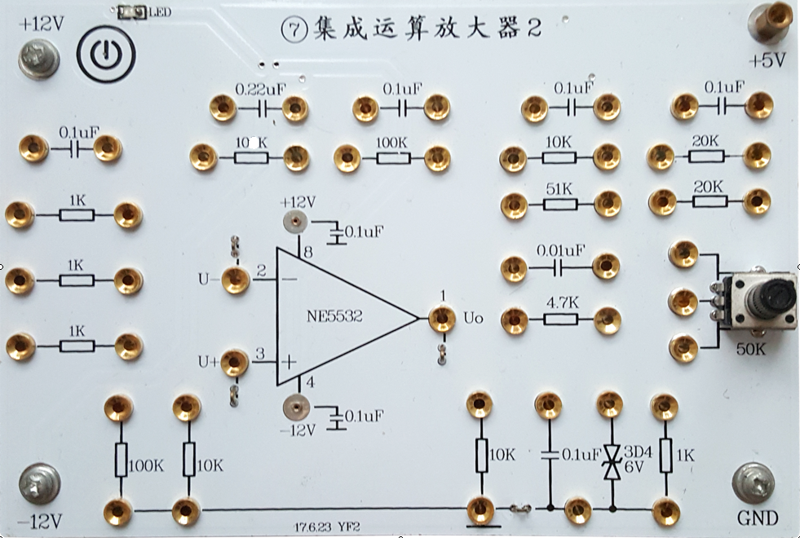
四、实验仪器
集成运放实验板⑦

Slide 16
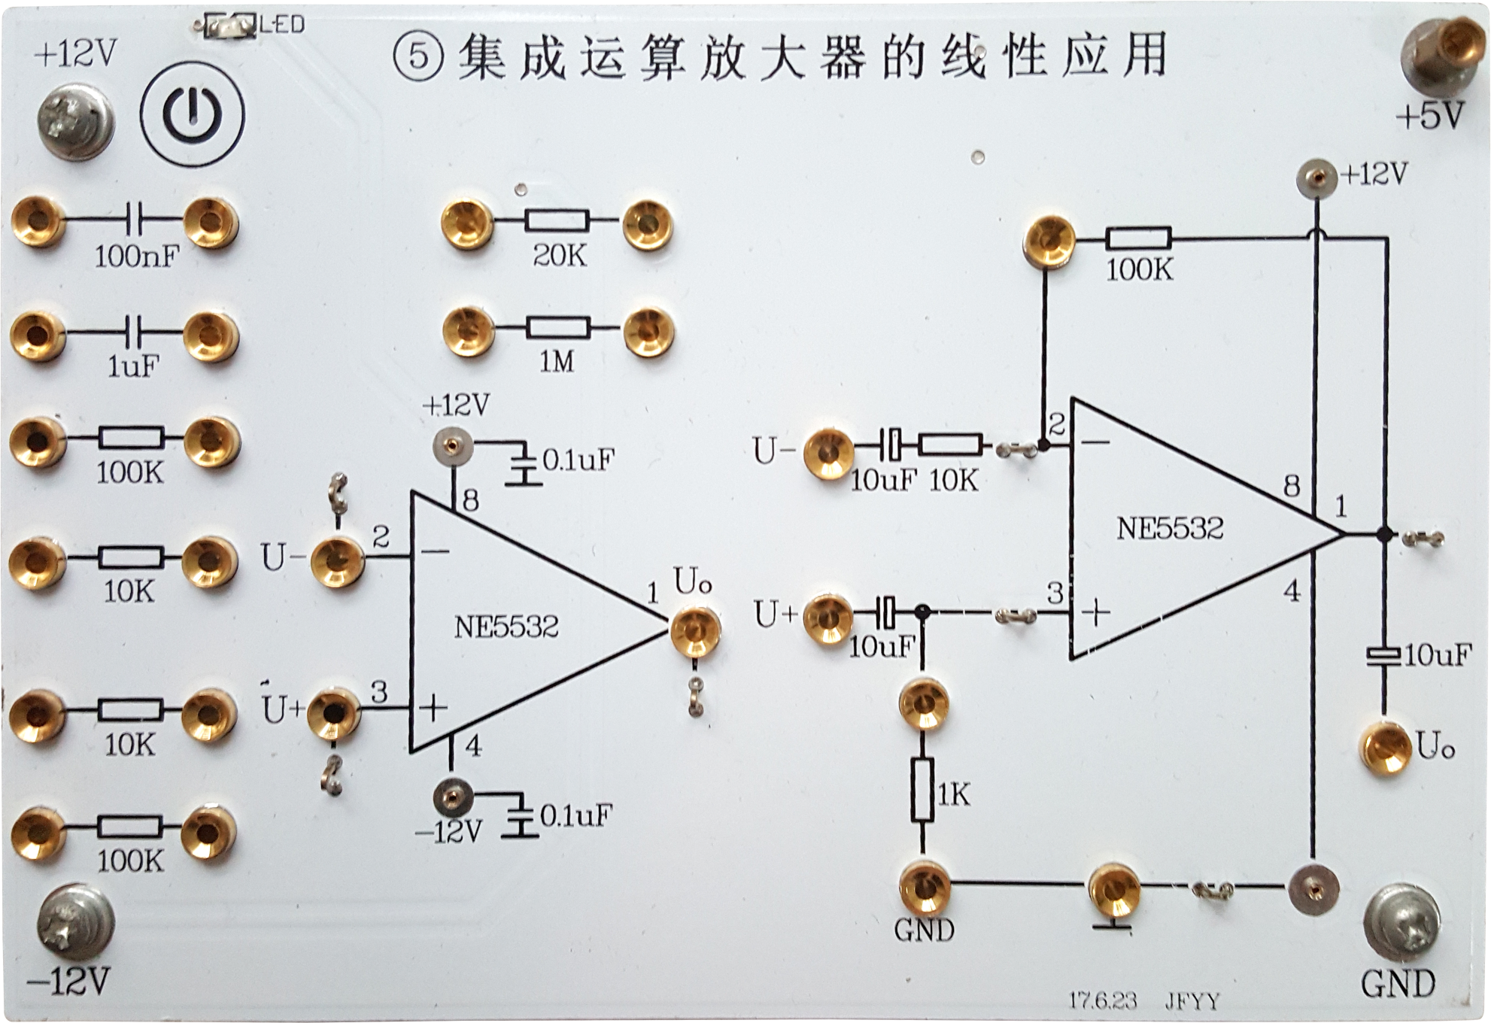
四、实验仪器
集成运放实验板⑤

Slide 17
五、预习与实验报告
复习运算放大器应用理论（通用运放：LM324）
根据给定条件，设计上述运算应用电路，并绘出电路图。
用EDA技术对电路进行仿真，将仿真结果与实验测试值相比较。
自拟实验步骤及测试记录表格。
将实验测试值与理论值进行比较，分别分析误差原因。

Slide 18
六、实验思考与研究
在由NE5532构成的同相比例放大电路中，如果在A_{uf}分别为10和100两种情况下电路的上限截止频率是否相同?为什么?
在单电源比例放大电路中为什么输入输出端要加入电容?

